Slide 1
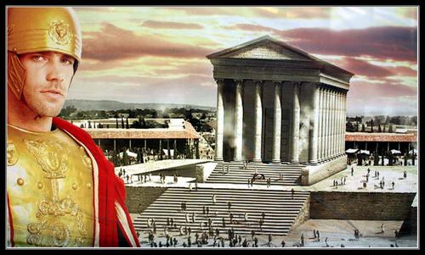

Slide 2
Внимательно
рассмотрите
архитектурные
памятники
и
ответьте на вопрос:
Что их может
объединять?

Slide 3
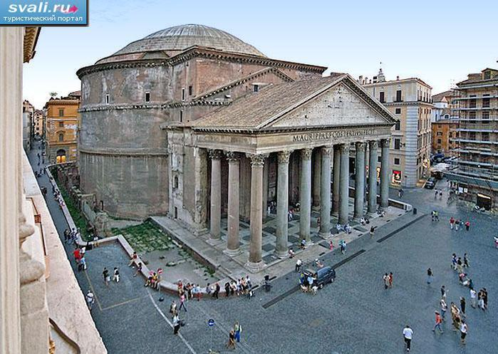

Slide 4
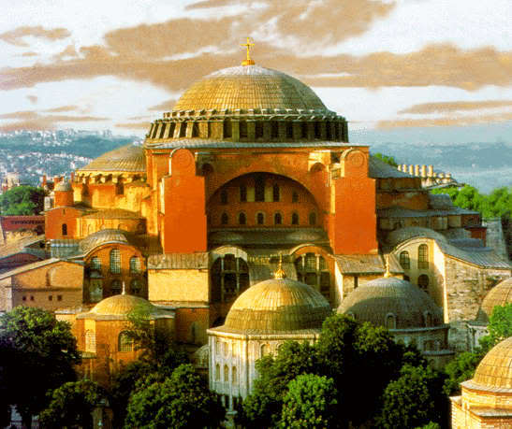

Slide 5
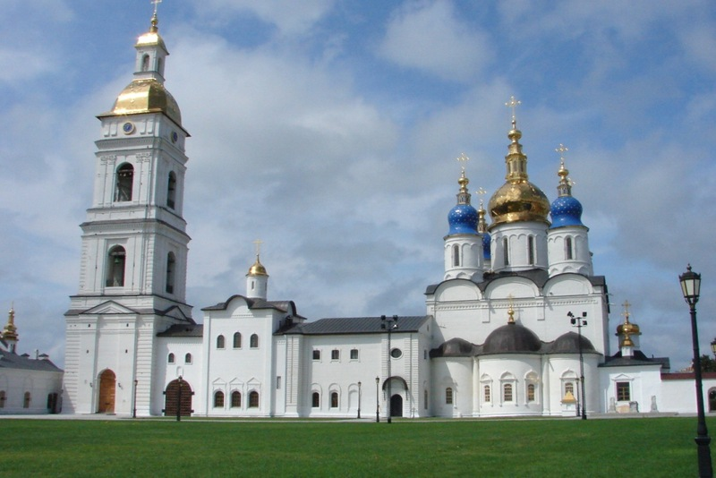

Slide 7
Попробуйте
расставить
архитектурные
памятники
в хронологической
последовательности.
Объясните свой выбор.

Slide 8
А
Б
В
1 | 2 | 3
В
А
Б

Slide 9
Римский пантеон
Тобольский кремль
Храм Св. Софии в Константинополе

Slide 10
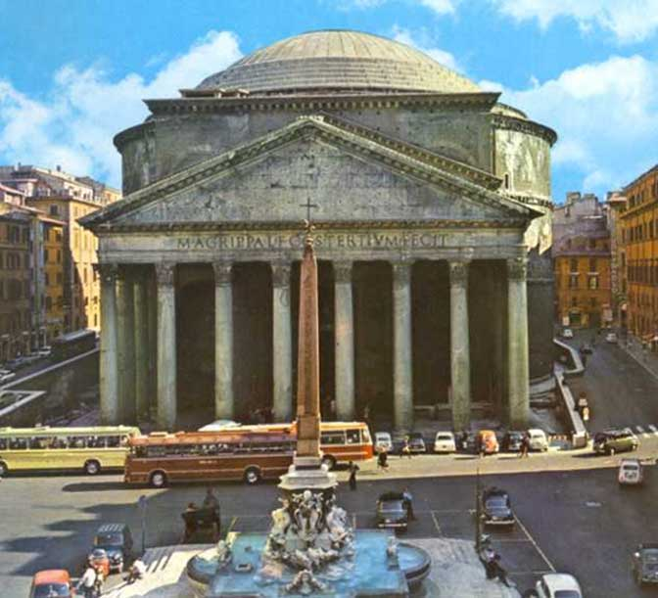
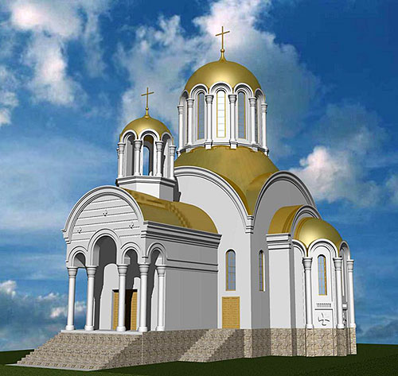
Сравните наблюдения, которые вы сделали? Сформулируйте тему нашего урока?

Slide 11
Влияние античной архитектуры на русское
храмовое зодчество.

Slide 12
ПРОБЛЕМА
Оказала ли античная архитектура
влияние на русское храмовое зодчество?
Попробуйте сформулировать
главный вопрос, проблему урока.
ДА
НЕТ

Slide 13
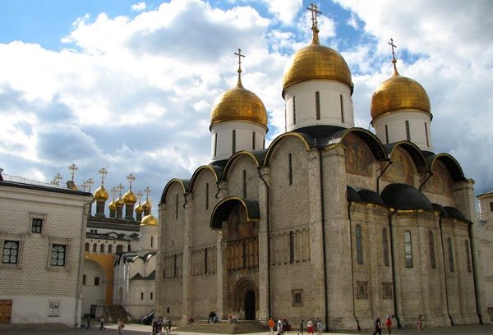
Как вы думаете, каково было основное предназначение храмов в России?
Храм рассматривался, как место собрания верующих.

Slide 14
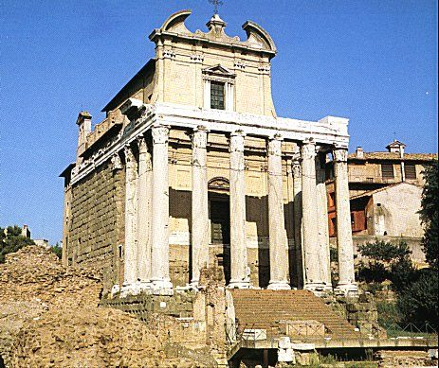
А какую функцию первоначально выполняли древнеримские храмы?
Храм - первоначально ограниченный, принесенный в дар божеству участок земли, позже возведенная на этом участке постройка.
Сначала в храмах находились только изображения богов,.
Храмы - это общественные сооружения.
Храм Фаустины

Slide 15
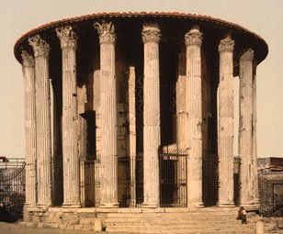
Храмы древних этруссков строились из кирпича на высоком каменном фундаменте. Храм заимствовал некоторые древнегреческие черты, но служил не жилищем бога, а местом для обрядов.
Храм Весты

Slide 16
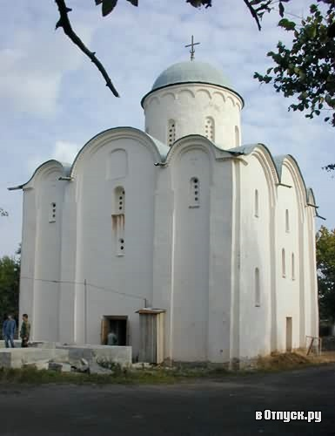
Христианские храмы России и Византии – наследники римских построек – храмов, базилик.
Успенский монастырь в Ладоге
Храм Св. Софии в Константинополе
Храм Св. Софии в Константинополе
Notes:
При Константине Великом начинается масштабное строительство христианских церквей по всей империи. Материалом часто служили древнеримские храмы,. Общим для страны был тип храма в виде базилики.

Slide 17
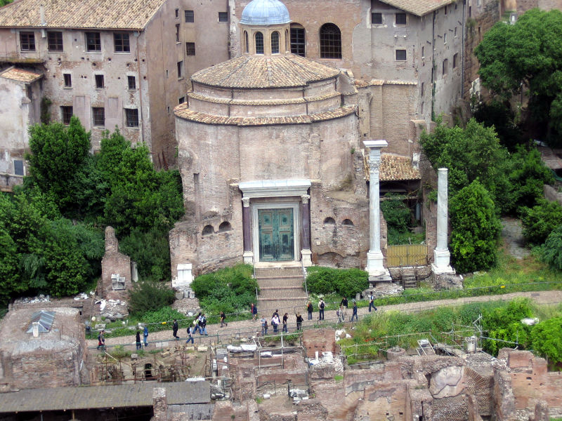
Базилика
- базиликами в древнем языческом Риме назывались общественные здания, предназначенные для суда и торговли, а в христианский период — церкви
Базилика Косьмы и Дамиана - это древняя христианская церковь в Риме, на форуме Веспасиана.
Notes:
При Константине Великом начинается масштабное строительство христианских церквей по всей империи. Материалом часто служили древнеримские храмы,. Общим для страны был тип храма в виде базилики.

Slide 18
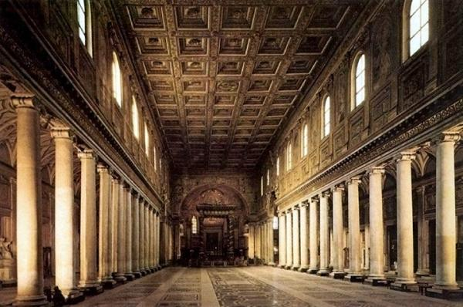
Особенности римской базилики
Базилика представляет собой стройное прямоугольное здание разделенное изнутри рядами колонн на три части.
Средняя часть базилики (неф) всегда выше боковых. Вход расположен на одной из коротких сторон, противоположная входу стена завершается апсидой— полукруглым выступом с большими окнами и покрытым полукуполом.
Базилика Санта Мария Маджоре V век

Slide 19
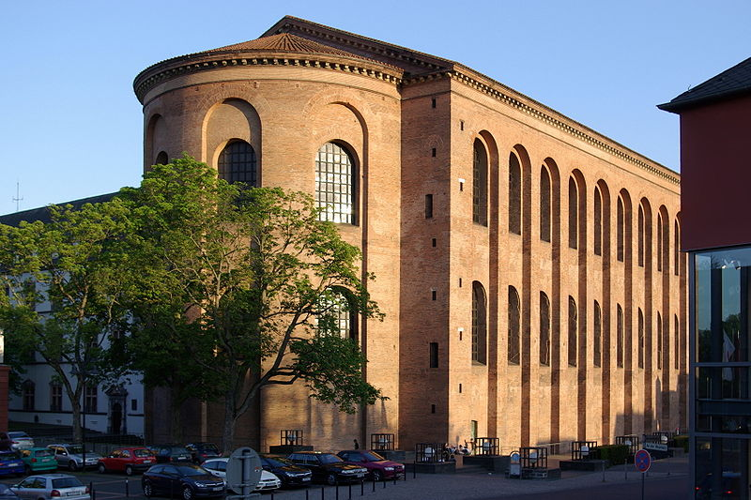
Отличительные черты римской базилики
прямоугольное здание
разделенное изнутри рядами колонн на три
части
апсида покрыта полукуполом.

Slide 20
Позже в период республики все черты Греции и эллинистического Востока - арки, купола соединились со специфическими римскими постройками- базиликами
( прямоугольное в плане здание). Этот тип здания лег в основу средневекового церковного зодчества.

Slide 21
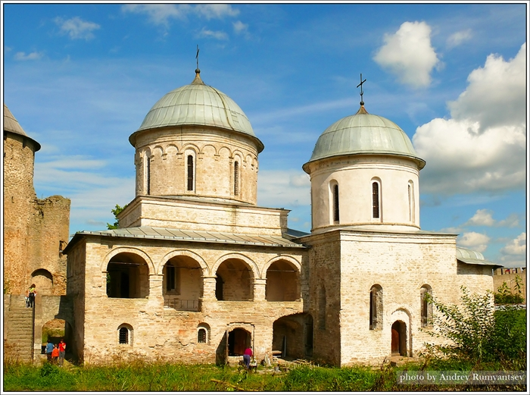
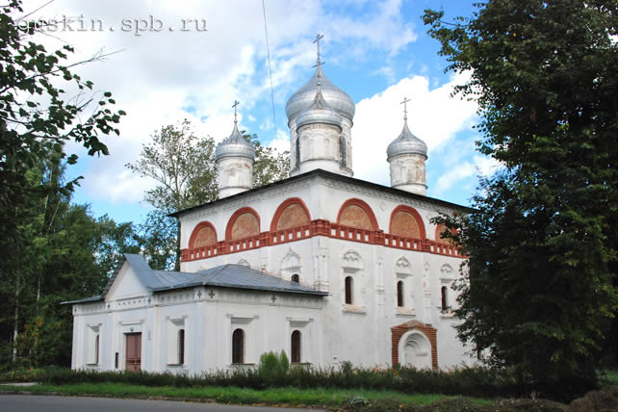
Постепенно базилика приобрела форму креста.
Прежде чем крестово-купольный тип храма появился в законченном виде, было создано множество разнообразных центрических построек, благодаря которым можно увидеть, как интенсивно шёл процесс осмысления образа христианского храма.
Постепенно базилика приобрела форму креста.
Прежде чем крестово-купольный тип храма появился в законченном виде, было создано множество разнообразных центрических построек, благодаря которым можно увидеть, как интенсивно шёл процесс осмысления образа христианского храма.
Старая Русса. Церковь Святой Троицы (17 в.)
К 17в. в годы правления династии Романовых в храмовом зодчестве проявилось стремление к внешней нарядности, «узорчатости».

Slide 22
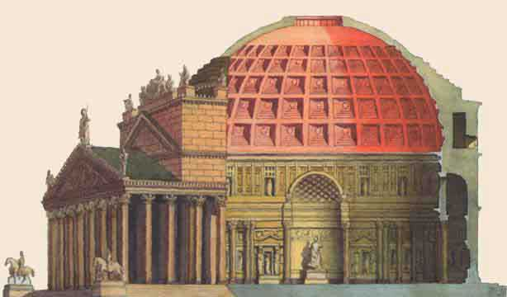
Уникальным зданием соединившим тип базилики и крестово-купольную был собор святой Софии. Создатели главного храма Византийской империи использовали опыт римских зодчих и приемы местных строителей (Пантеон).
Пантеон в Риме
Храм Св. Софии в Константинополе

Slide 23
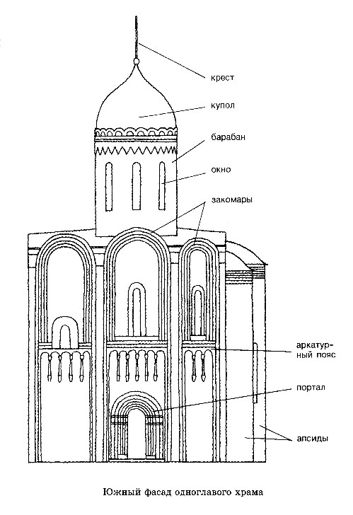
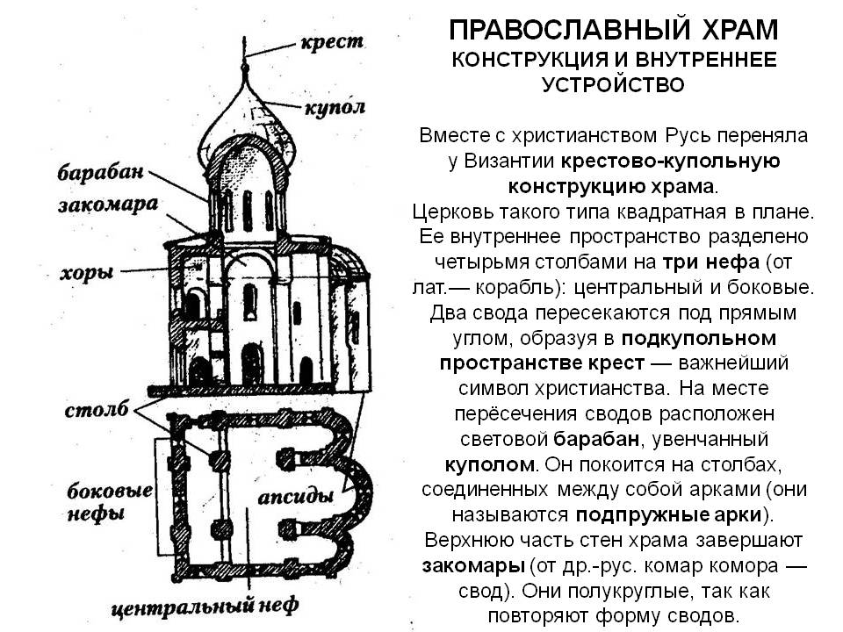
Культура Византии родилась в недрах римской империи.
Здание венчал купол, покоившийся на четырёх столбах, которые соединялись арками. В плане получался квадрат.
Своды примыкающие к куполу образовывали крест.
Такой тип храма носил название – крестово-купольный.

Slide 24
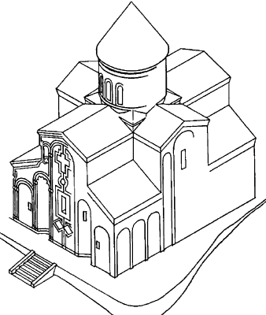
Отличительные черты православного храма
В плане получался квадрат.
Крестово-купольная конструкция
Увенчана куполом

Slide 25
Что общего во внешнем строение римской
базилики и православного храма?

Slide 26
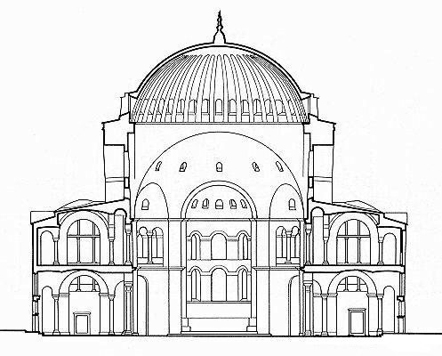
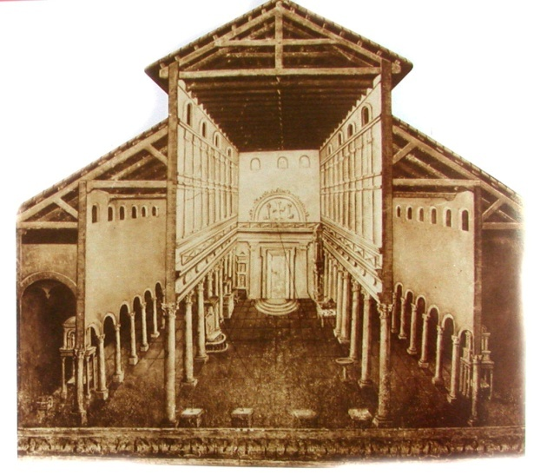
Что общего во внутреннем строение римской
базилики и православного храма?

Slide 27
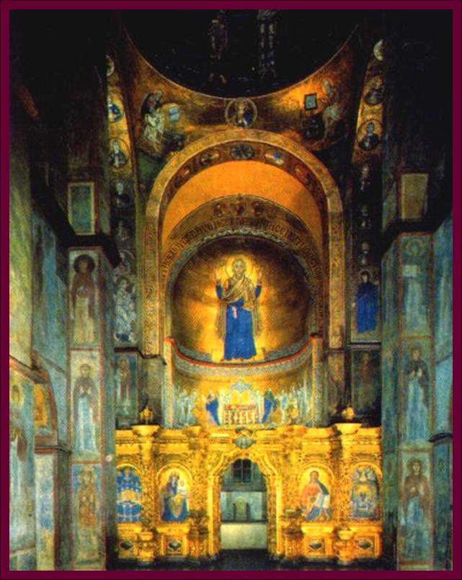
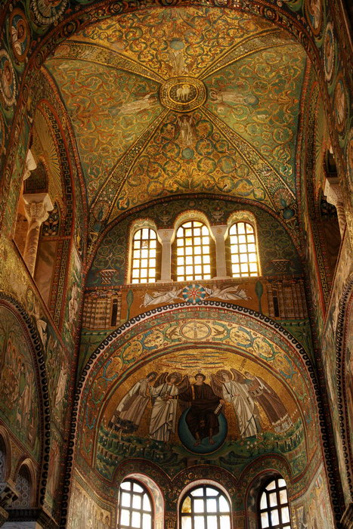
548г. Базилика Сан-Витале
Софийский собор в Киеве.

Slide 28
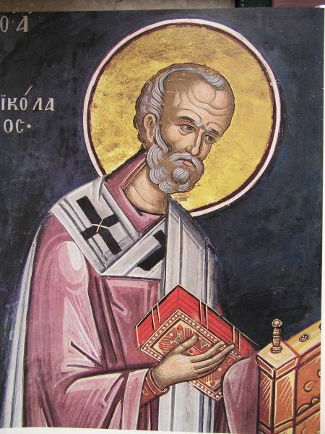
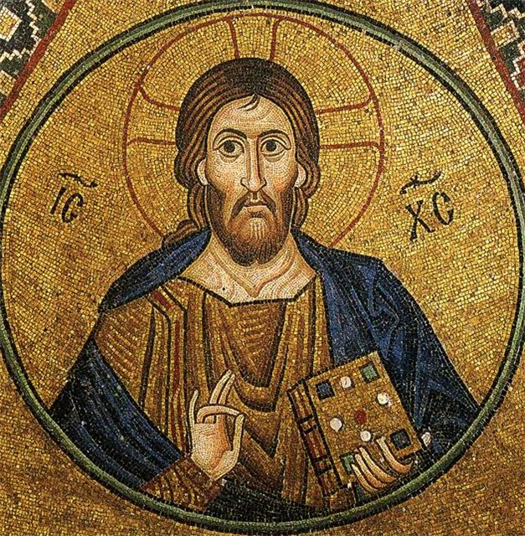
Что такое мозаика и фреска?

Slide 29
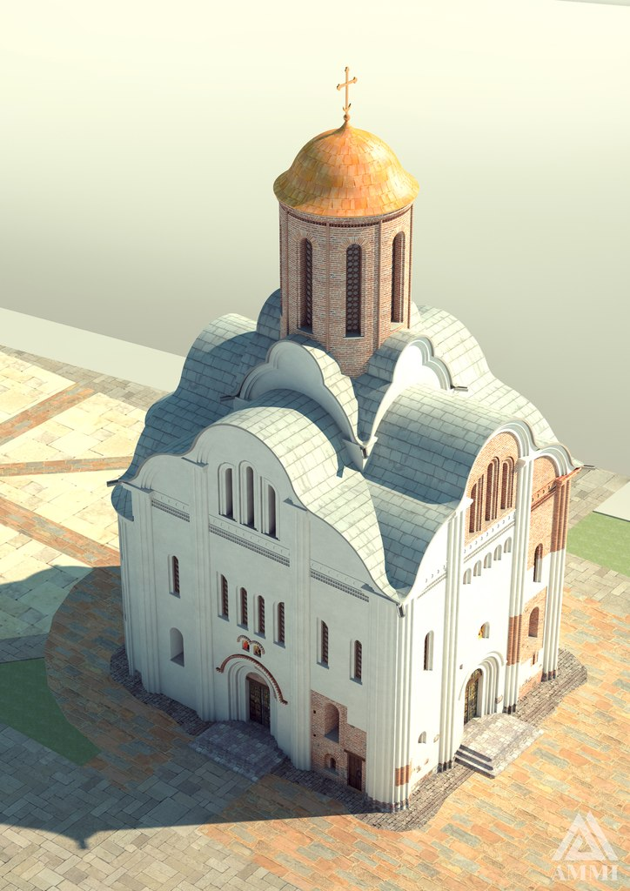
Черты сходства православного храма и римской базилики
Украшены колонами
Центральная часть выше боковых
Наличие апсид
Украшены мозаиками и фресками
.

Slide 30
Умение группировать. Программный уровень отлично. Соотнеси признаки с типами храмов.
 | Признаки |  | Тип храма
А | Прямоугольное в плане | 1 | Римская базилика
Б | Крестово-купольное устройство | 2 | Православный храм
В | Разделенно изнутри рядами колонн на три части
Г | Покрыта полукуполом
Д | В плане получался квадрат.
А | Б | В | Г | Д
1
2
1
1
2

Slide 31
ТВОРЧЕСКОЕ ЗАДАНИЕ

Slide 32
ПОДВЕДЕМ ИТОГИ.
1.Что нового вы узнали на уроке?
2. Что хотели бы еще узнать?

Slide 33
Д\З
Составьте кроссворд
с вопросами
по теме урока
(не менее 5 терминов)

